Slide 1
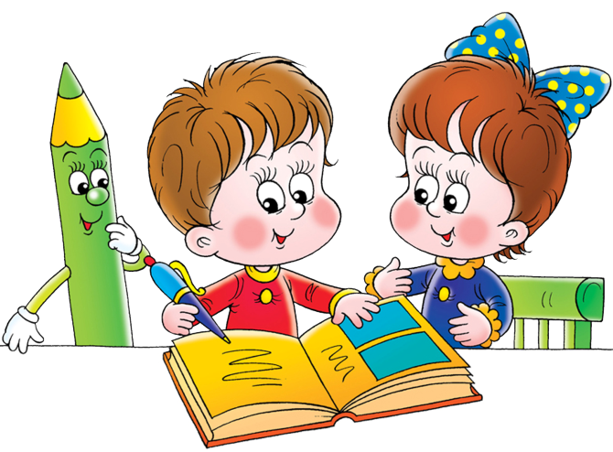
Использование метода мнемотехники в коррекции речевых нарушений у детей дошкольного возраста
Городская методическая ярмарка
дошкольных образовательных организаций
«Формирование предпосылок функциональной грамотности дошкольников»
Автор:
Карасёва Евгения Сергеевна, учитель-логопед, МАДОУ №22 «Тополёк»

Slide 2
Мнемотехника, или мнемоника, в переводе с греческого — «искусство запоминания». Мнемотехника — это система методов и приемов, обеспечивающих эффективное запоминание, сохранение и воспроизведение информации. Использование мнемотехники для дошкольников сегодня становится все более актуальным. Особое место в работе с детьми занимает дидактический материал в форме мнемотаблиц и схем-моделей, что заметно облегчает детям овладение связной речью; кроме того, наличие зрительного плана-схемы делает рассказы (сказки) четкими, связными и последовательными. Мнемотаблица — это схема, в которую заложена определенная информация. Для детей младшего и среднего дошкольного возраста необходимо давать цветные мнемотаблицы, так как в памяти у детей быстрее остаются отдельные образы: лиса — рыжая, мышка — серая, елочка — зеленая.

Slide 3



Занятие состоит из нескольких этапов.
1 этап. Рассматривание таблиц и разбор того, что на ней изображено.
2 этап. Осуществляется перекодирование информации, т. е. преобразование из символов в образы, например: домик — , волк — , медведь —
3 этап. После перекодирования осуществляется пересказ сказки
с опорой на символы (образы), т.е. происходит отработка метода Запоминания
Этапы работы со схемой-моделью:
✓ учить детей заменять ключевые слова в предложениях
значками-символами; учить зарисовывать предметы и явления
природы не только символами, но и буквами, а также простыми
словами (мама, дом, еда) — если дети умеют читать и писать;
✓ самостоятельно, с помощью знаков-символов, заполнять
схему-модель. Использовать схему-модель как план пересказа;
✓ закреплять изученный материал путем неоднократного повторения рассказа с опорой на составленную ранее схему модель

Slide 4
Составление рассказа «Весна идет» (старшая группа)
Задачи:
✓ закрепить и расширить словарь детей по теме «Весна»;
✓ совершенствовать грамматический строй речи (образование
существительных с уменьшительно-ласкательными суффиксами,
согласование существительных с прилагательными);
✓ упражнять детей в умении рассказывать о временах года (весна) с
использованием наглядных пособий, связно, в логической
последовательности;
✓ формировать понятия причинно-следственных связей и закономерностей в явлениях природы.

Slide 5
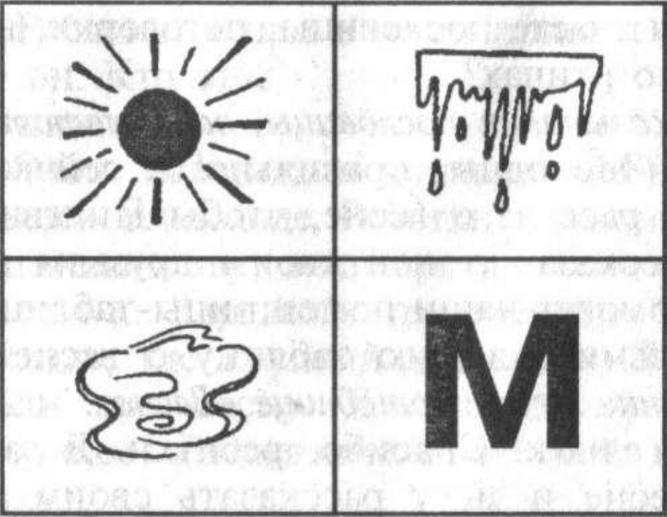
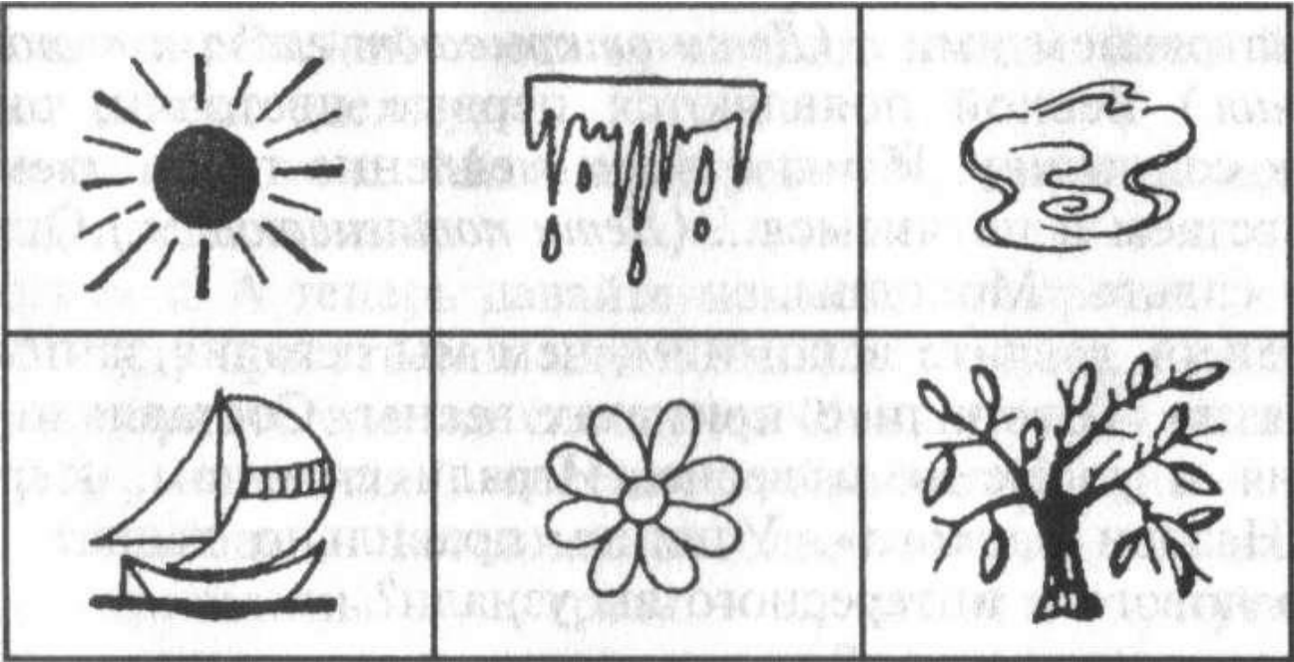
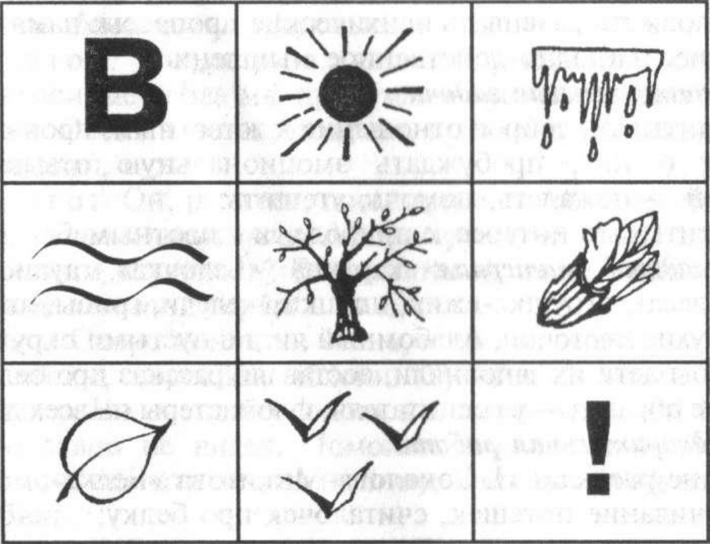
Рассказ по мнемотаблице «Весна» №1
Весной пригревает яркое солнышко. На крышах домов тают
сосульки, а на земле появляются лужи. Все люди отмечают весной
мамин праздник — 8 Марта. Я сделал(а) для своей мамы
поздравительную открытку и подарил (а) ей
Рассказ по мнемотаблице «Весна» №2
Весной пригревает теплое и ласковое солнышко. Тают на
крышах сосульки, и появляются лужи. Дети пускают в них и
ручейках кораблики. Весной распускаются первые цветы —
подснежники, а на деревьях появляются зеленые листочки.
Рассказ по мнемотаблице «Весна» №3
Весной пригревает яркое солнышко. На крышах домов тают
сосульки, а на земле появляются лужи и ручейки. На деревьях
набухают почки, из которых скоро появятся первые зеленые
листочки. Из далеких стран начинают прилетать птицы: ласточки,
скворцы. Я очень люблю весну!

Slide 6
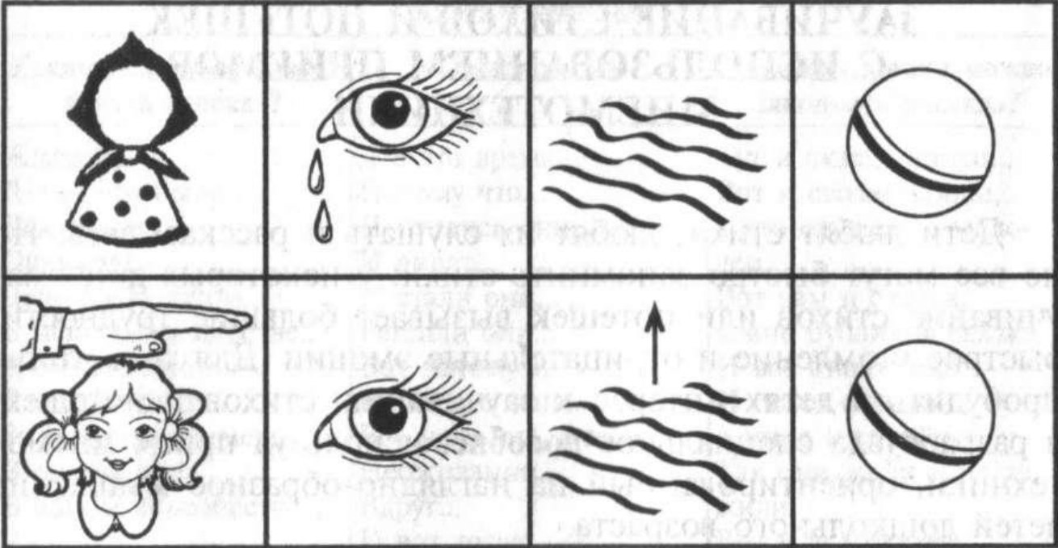
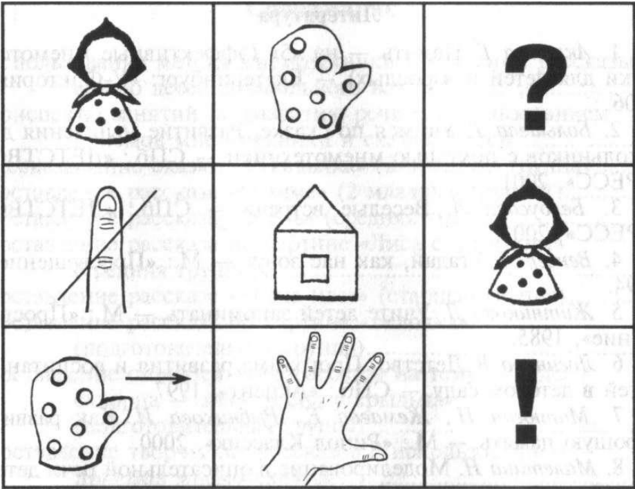
ЗАУЧИВАНИЕ СТИХОВ И ПОТЕШЕК С ИСПОЛЬЗОВАНИЕМ ПРИЕМОВ МНЕМОТЕХНИКИ
Дети любят стихи, любят их слушать и рассказывать. Но не все могут быстро запомнить стихи: у некоторых детей заучивание стихов или потешек вызывает большие трудности, быстрое утомление и
отрицательные эмоции.
В мнемотаблице схематически возможно изображение героев, явлений природы, некоторых действий, т. е. можно изобразить все то, что я считаю нужным, и так, чтобы нарисованное было понятно детям.
Маша варежку надела:
— Ой, куда я пальчик дела?
Нету пальчика, пропал,
В свой домишко не попал.
Маша варежку сняла:
— Поглядите-ка, нашла!
Ищешь, ищешь и найдешь.
Здравствуй, пальчик!
Как живешь?
А. Саконская
Наша Таня громко плачет:
Уронила в речку мячик.
Тише, Танечка, не плачь,
Не утонет в речке мяч.
А. Барто

Slide 7
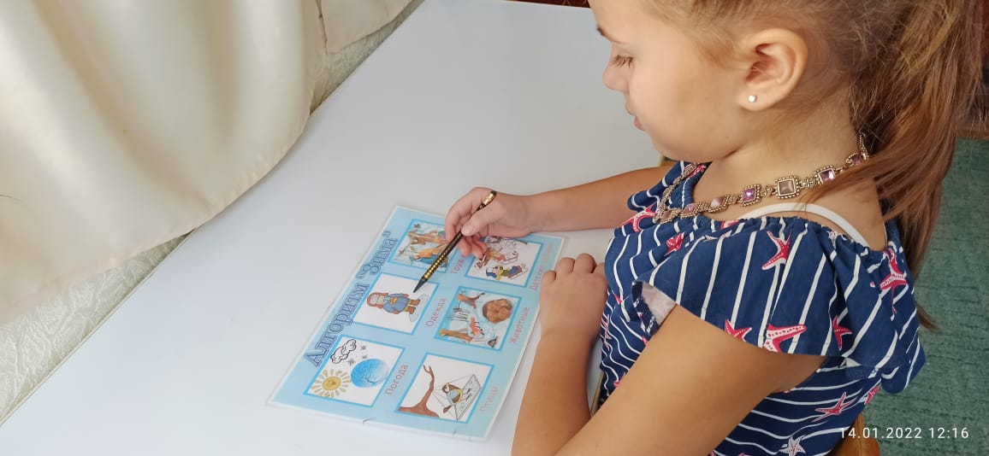

Slide 8
Автоматизация и дифференциация звуков с помощью мнемотехники
Сказки-связки звуков Р, Рь «Лиса и ворона»* (по мотивам басни И.Крылова)
Примерный текст сказки-связки «Лиса и ворона»:
1. В лесу летала ворона.
2. Ворона увидела в траве кусок сыра.
3. Ворона взяла сыр и села на дерево.
4. Лиса почуяла сыр и увидела ворону.
5. Лиса села под дерево.
6. Ворона сыр во рту держала.
7. Ворона увидела лису.
8. Ворона громко каркнула и сыр упал.
9. Лиса взяла сыр и убежала в нору.

Slide 9
Сказки-связки звуков Р, Рь «Три поросенка»
Примерный текст сказки-связки «Три поросенка»:
1. В лесу три поросенка жили.
2. Поросят звали: Первый поросенок, Второй поросенок, Третий поросенок.
3. Летом три поросенка прыгали, бегали по травке.
4. Три поросенка лежали в луже, кушали орехи.
5. Пришла осень, трем поросятам стало холодно.
6. Три поросенка построили три домика.
7. Первый поросенок построил домик из травы.
8. Второй поросенок построил домик из веточек.
9. Третий поросенок построил домик из кирпичей.

Slide 10
Сказки-связки звуков Р, Рь «Три поросенка»
Примерный текст сказки-связки «Три поросенка»:
10. В лесу три поросенка увидели серого волка.
11. Три поросенка побежали в домик из травы.
12. Но серый волк сломал этот домик.
13. Три поросенка побежали в домик из веточек.
14. Но серый волк сломал этот домик.
15. Три поросенка побежали в домик из кирпичей.
16. Волк не смог сломать кирпичный домик и убежал в лес.
17. Три поросенка обрадовались.

Slide 11
Сказки-связки звуков Ш, Ж «Ёжик и кошка»
Примерный текст сказки-связки «Ёжик и кошка»:
1. Ежик пришел во двор.
2. Ежик нашел (увидел) грушу.
3. Ежик стал кушать грушу.
4. Рыжая кошка подошла к ежику.
5. Кошка прыгнула на ежика.
6. Кошка уколола лапу, замяукала и побежала домой.

Slide 12
Сказки-связки звуков С Ш З Ж «Зайчик и дождик»
Примерный текст сказки-связки «Зайчик и дождик»:
1. Сидел зайчик на лужайке под солнышком.
2. Набежала тучка и закрыла солнышко.
3. Из тучки дождик пошел.
4. Зайчик убежал под куст.
5. Тучка ушла за лес.
6. Вышло солнышко.
7. Зайчик выбежал на лужайку.

Slide 13
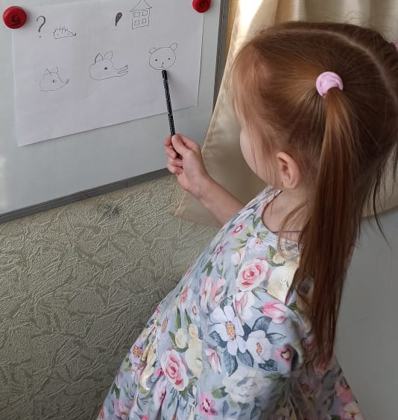
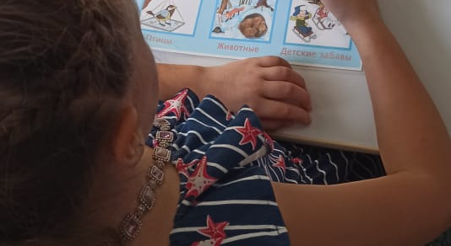
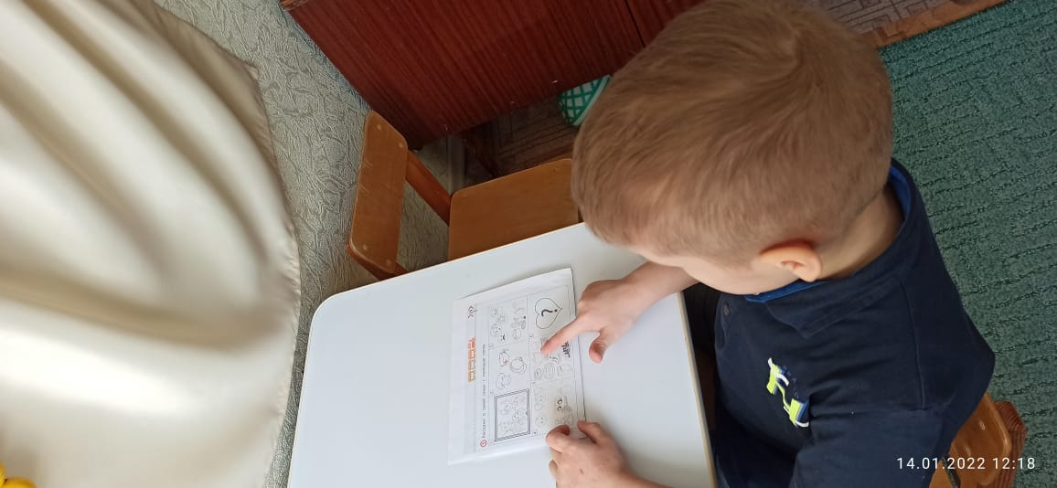

Slide 14
Сказки-связки звуков Л ,Ль «Про белку»
Примерный текст сказки-связки «Про белку»:
1. В лес пришла весна.
2. Белка сняла серую шубку.
3. Белка надела рыжую шубку.
4. Дятел построил белочке дупло.
5. В дупле живет белка и бельчата.
6. В дупле бельчата спят, кушают плоды, орешки, семечки.
7. Летом белка с бельчатами гуляют в лесу.
8. Бельчата прыгают по(на) деревьям(х).
9. Бельчата помогают белочке собирать(запасать) шишки, яблоки, грибы на зиму.

Slide 15
Выводы
С помощью схем-моделей и мнемотаблиц удалось достичь следующих результатов:
✓ у детей появилось желание пересказывать сказки — как на
занятии, так и в повседневной жизни;
✓ расширился круг знаний об окружающем мире;
✓ активизировался словарный запас;
✓ дети преодолели робость, застенчивость, научились свободно
держаться перед аудиторией

